Slide 1

TAŽENÍ - TLAČENÍ
HODY

Slide 2
TAŽENÍ a TLAČENÍ základní pohyby
LOKET: flexe – extenze
RAMENO: extenze – flexe
DKK: extenze

Slide 3
KONTAKT S PŘEDMĚTEM
jednorázový
chvilkový
kontinuální

Slide 4
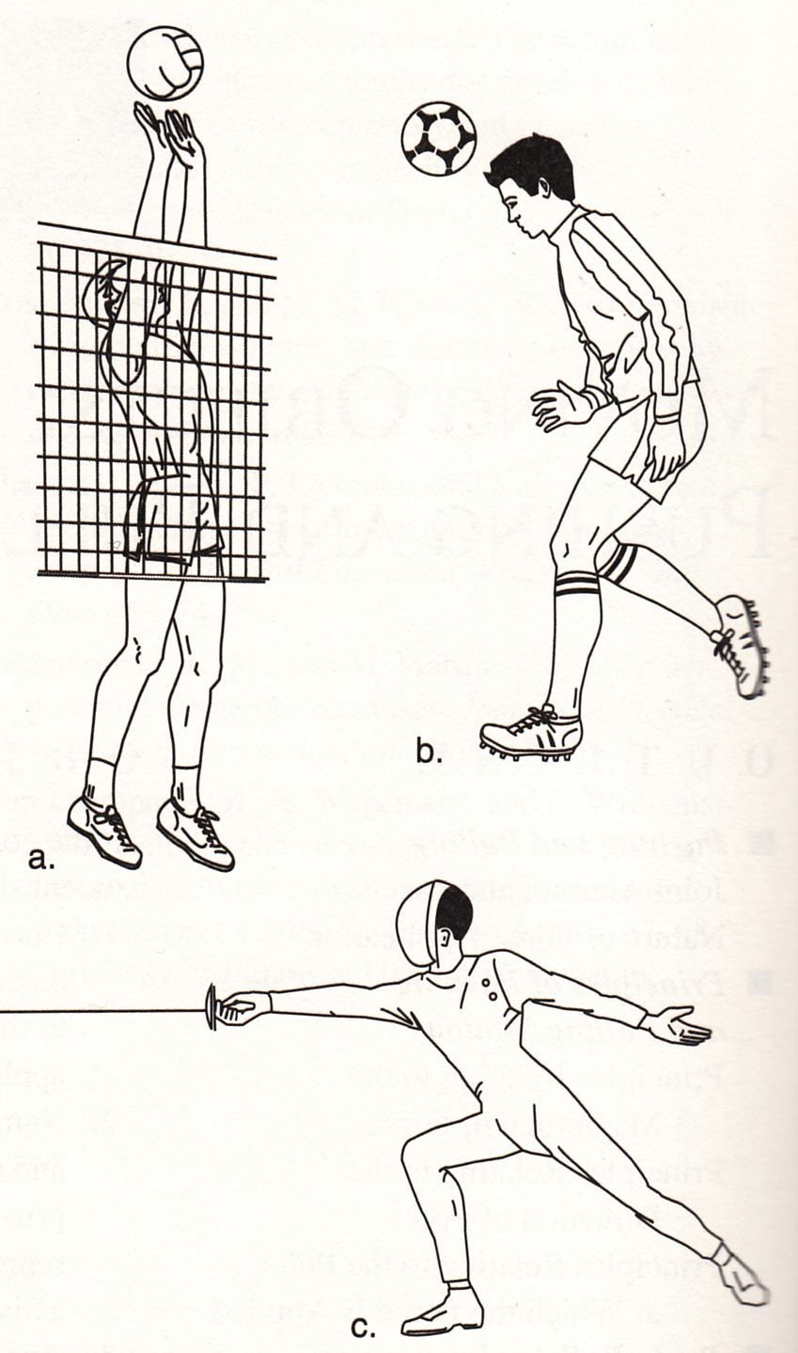

Slide 5
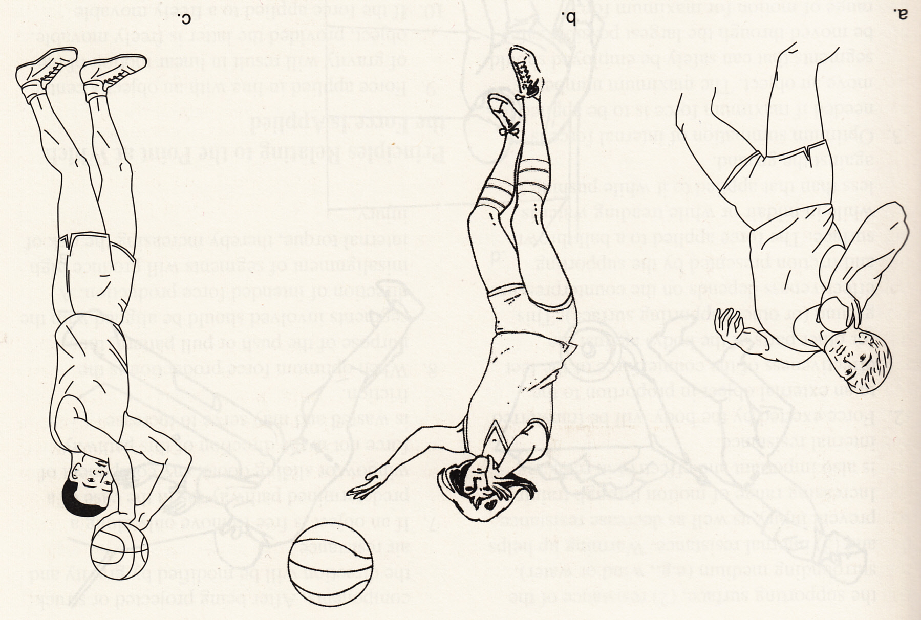

Slide 6
DALŠÍ PŘÍKLADY
lukostřelba, americký fotbal, zápas, veslování, kanoistika, skok o tyči, lezení

Slide 7
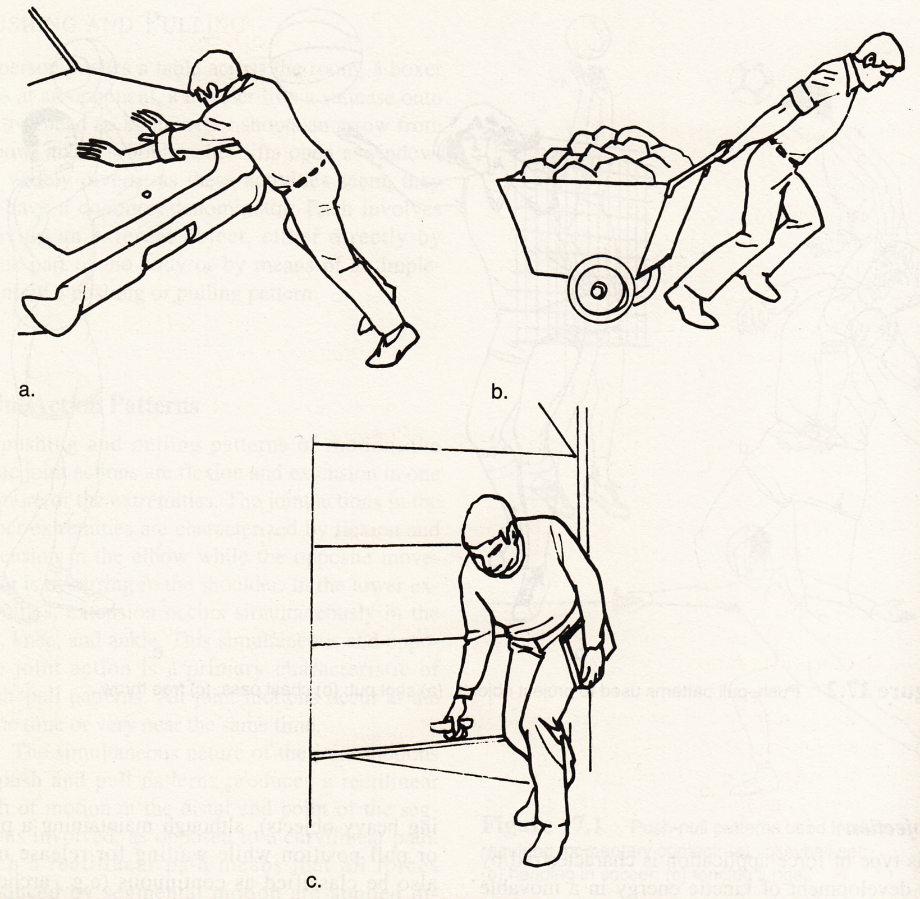

Slide 8
3 ASPEKTY POHYBU
(kinetická energie):
velikost, směr, místo působení (předmět)
ČLOVĚK – stabilita (změna těžiště)

Slide 9
HODY – VRHY
overhand (přes ruku)
overarm (přes paži)
underarm (pod paží)
sidearm (vedle paže)

Slide 10
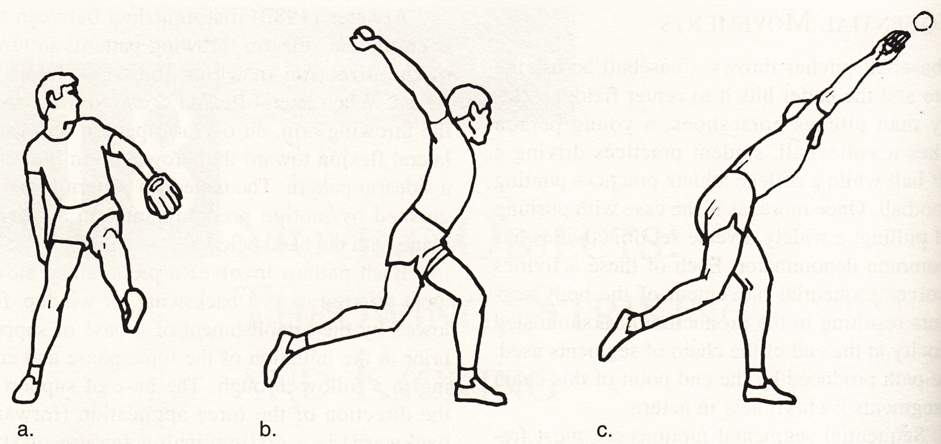
OVERHAND

Slide 11
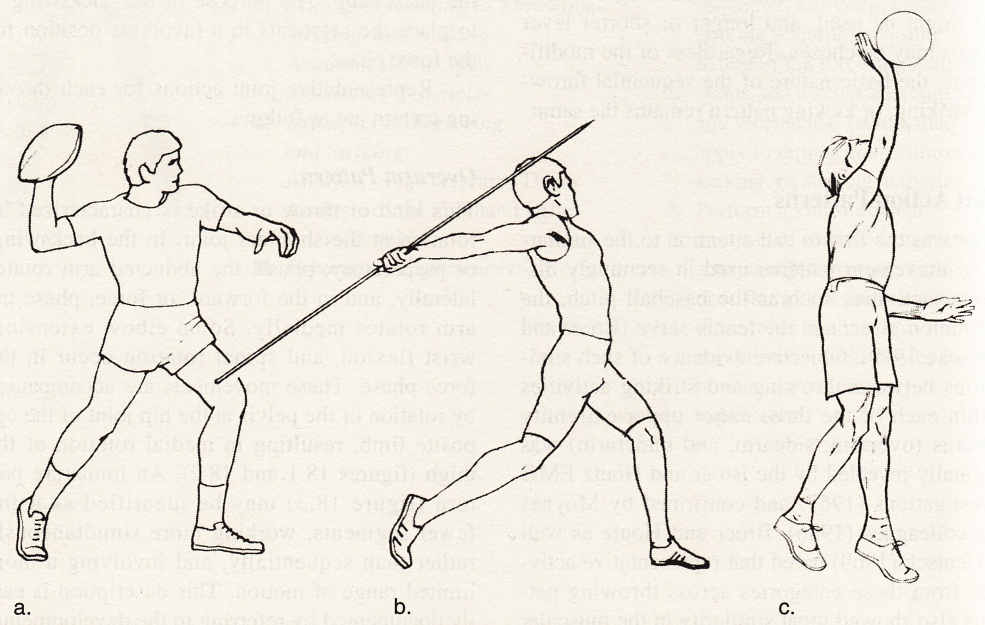
OVERARM

Slide 12
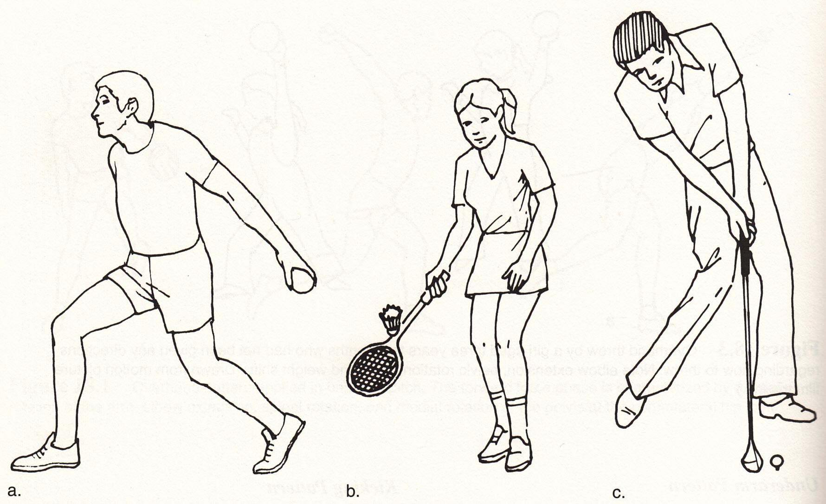
UNDERARM

Slide 13
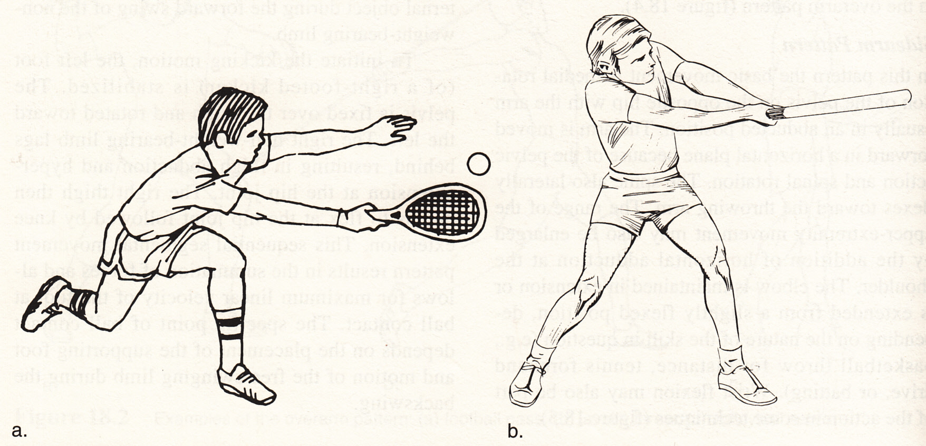
SIDEARM

Slide 14
OVERARM THROW
FÁZE: AKCELERAČNÍ FÁZE
KLOUB/ČÁST TĚLA | POHYB V KLOUBU | POHYBUJÍCÍ SE SEGMENT | ROVINA | IMPULS POHYBU | AGONISTÉ | KONTRAKCE
rameno | horizontální abdukce | paže | horizontální | svaly | m. deltoideus | koncentrická
 |  |  |  |  | m. infraspinatus
 |  |  |  |  | m. teres minor
 | vnitřní rotace | paže | horizontální | svaly | m. subscapularis | koncentrická
 |  |  |  |  | m. latissimus dorsi
 |  |  |  |  | m. pectoralis major
lopatky | abdukce | lopatka | frontální | svaly | m. serratus anterior | koncentrická
 |  |  |  |  | m. pectoralis minor
loket | extenze | předloktí | sagitální | svaly | m. triceps brachii | koncentrická
 | pronace | předloktí | horizontální | svaly | m. pronator teres | koncentrická
 |  |  |  |  | m. pronator quadratus
zápěstí | flexe | ruka | sagitální | svaly | m. flexor carpi radialis | koncentrická
 |  |  |  |  | m. flexor carpi ulnaris
 |  |  |  |  | m. flexor digitorum superficialis

Slide 15
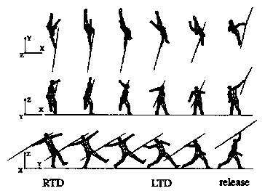

Slide 16
